Slide 1
乒乓球轨迹预测系统
田凯、吴凡、许燚、张振东、刘娟娟
Wand Maker
第九组

Slide 2
目录
课题分析
方案流程
预处理
特征分析
LSTM模型预测
交易策略设计优化
实验调参及分析
最终方案分析
总结

Slide 3
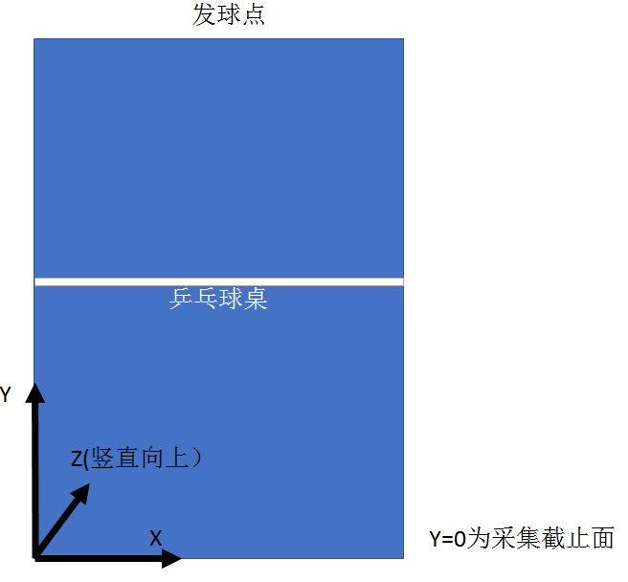
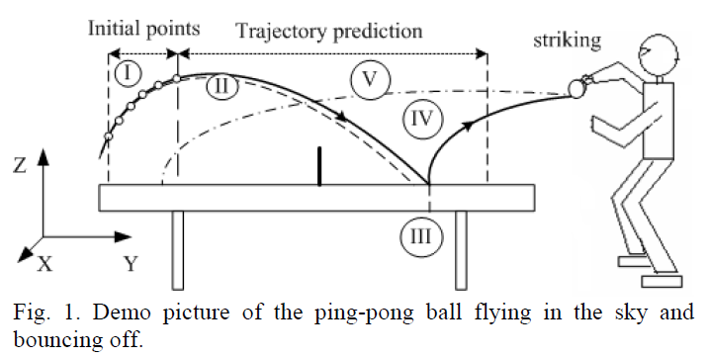
课题背景介绍
问题：乒乓球完整飞行轨迹，根据提供的数据采用物理建模或者机器学习算法，对击打平面上的乒乓球点进行预测
分析:

Slide 4
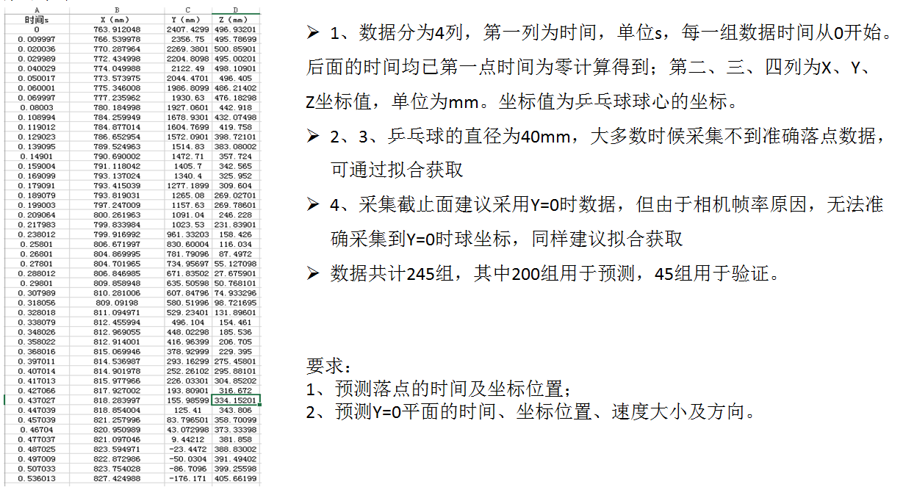

Slide 5
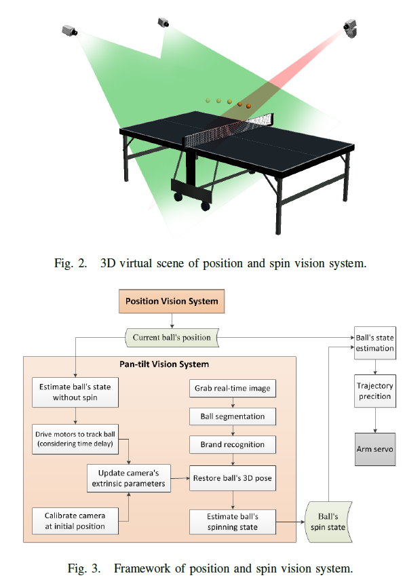
Kalman filter Smoothing
Physics
Machine learning

Slide 6
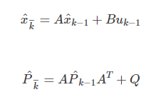
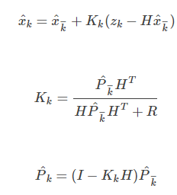
Kalman filter Smoothing
EKF
Unscented
卡尔曼滤波器的前提假设：
信息过程的足够精确的模型，是由白噪声所激发的线性、离散和有限维动态系统（可以是时变的）；
每次测量信号都包含着附加的白噪声分量。
预测
更新

Slide 7
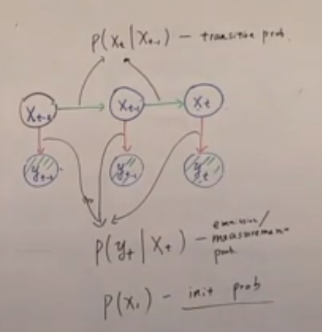
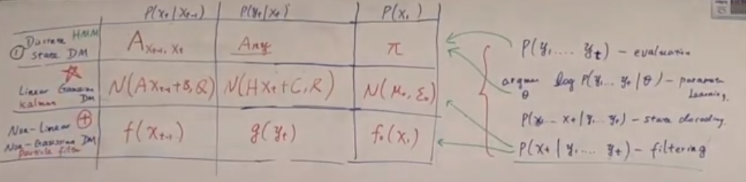
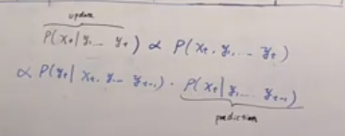
隐状态模型

Slide 8
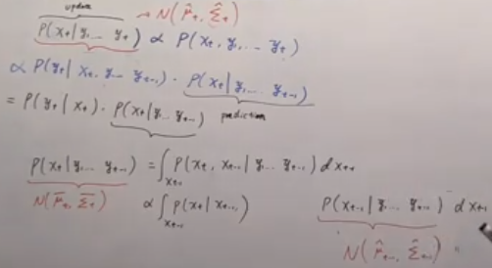
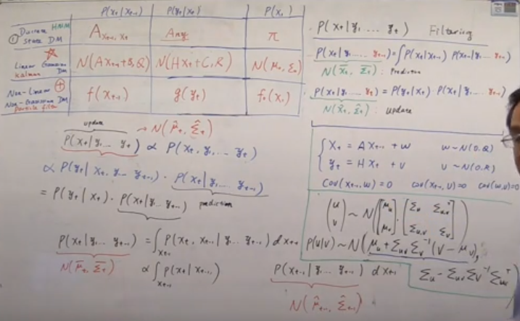

Slide 9
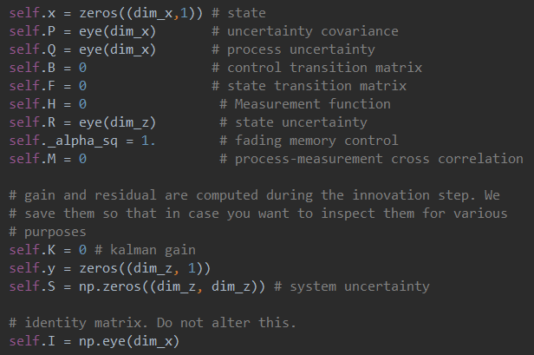
predict(x, P, u, Q)
x is the state of the system. P is the variance of the system. u is the movement due to the process, and Q is the noise in the process.
R_std: 越大前向点预测的影响越大
Q_std: 越小越平滑
缺点：反射点不应该平滑

Slide 10
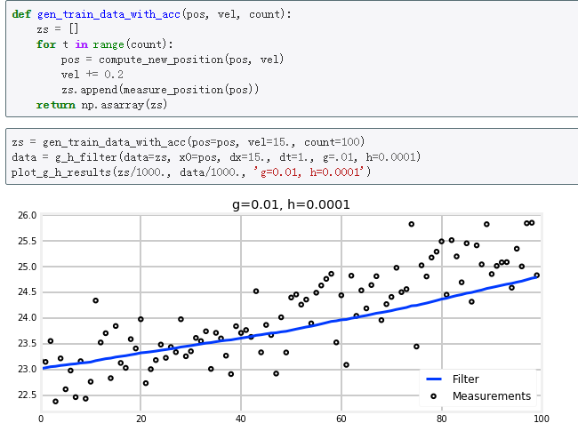

Slide 11
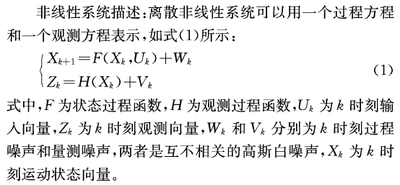
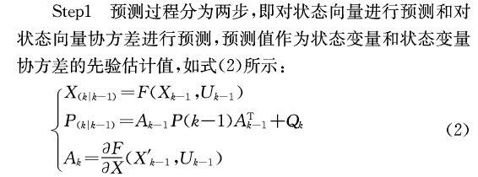
Kalman Filter
No need to provide labeled training data
Ability to handle noisy observations
Apply the Kalman Smoother to estimate the hidden state at time
EKF

Slide 12
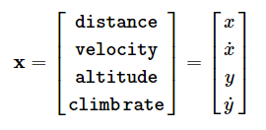
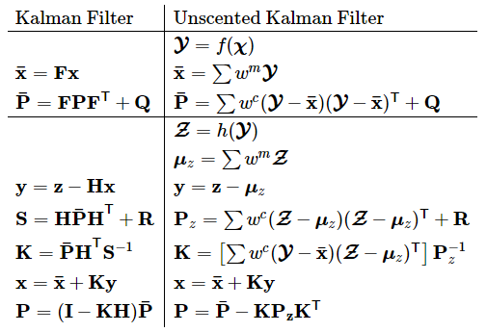

Slide 13
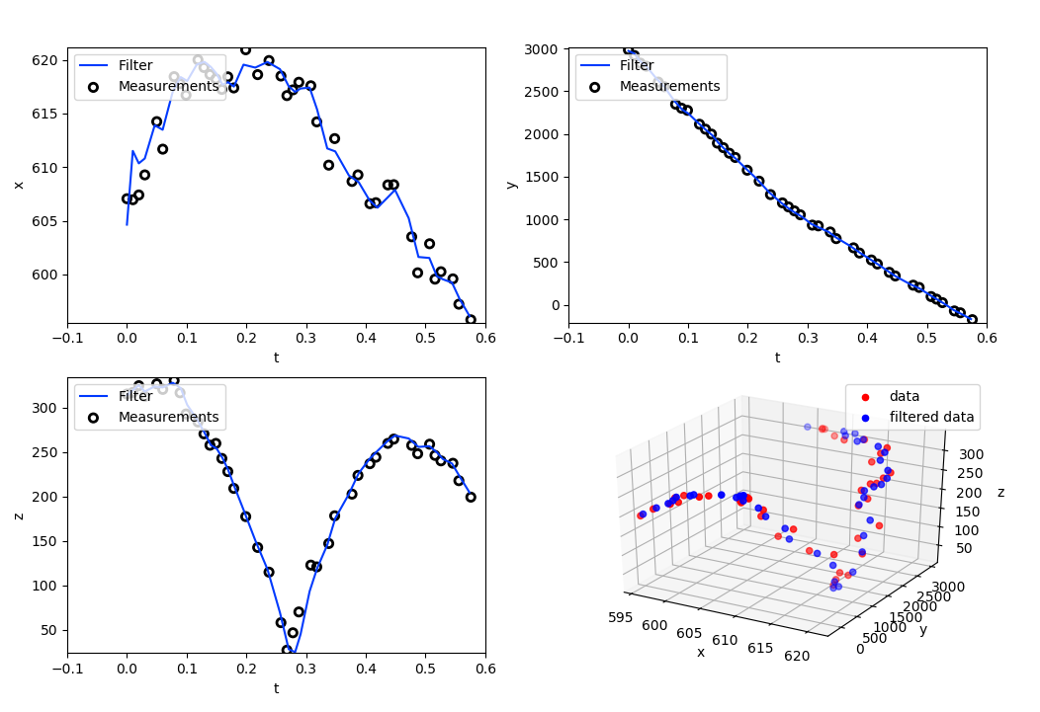
反射点本身不光滑，必须分别对2段做平滑

Slide 14
拟合

Slide 15
Physics Modeling

Slide 16
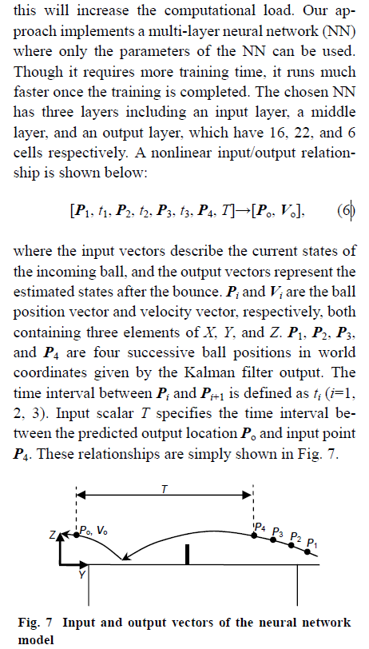

Slide 17
Deep learning

Slide 18
总结
用LSTM

Slide 19
Thanks
因势而变，因您而变

